Slide 1
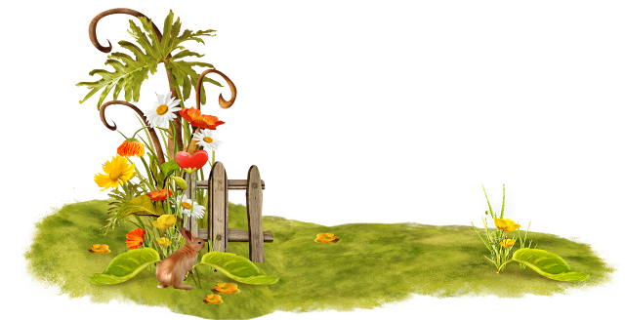
ПРЕЗЕНТАЦИЯ ПРОЕКТА
«Огород на окне»
МАДОУ «Детский сад комбинированного вида №4»Солнышко»
Составители:
Грехова Ольга Валерьевна воспитатель,
Власенко Нина Владимировна воспитатель, I кв.категория
Арамиль 2022

Slide 2
Паспорт проекта
Тема: «Огород на окне»
Авторы проекта: Власенко Нина Владимировна, воспитатель, I кв. категория
Грехова Ольга Валерьевна, воспитатель
Продолжительность проекта: среднесрочный (с 01.03 2022 г. по 31.03.2022 г.)
Тип проекта: творческий, познавательно-исследовательский.
Участники проекта: дети логопедической группы, воспитатели, родители.
Формы работы: продуктивная, познавательная, игровая, работа с родителями

Slide 3
Проблема
Уровень знаний детей о природе поверхностный, отношение к её объектам бессистемны, что мешает познавать окружающий мир, умение видеть красоту природы, умение радоваться ей.

Slide 4
Цель
Формирование у детей интереса к опытнической и исследовательской деятельности по выращиванию культурных растений в комнатных условиях, воспитания у детей любви к природе, создания в группе огорода на подоконнике.

Slide 5
Задачи:
Обогащение и расширение представлений детей о растениях, учить ухаживать за ними в комнатных условиях.
Выяснить, что нужно растениям для роста и развития? (обогащать представление детей о необходимости света, тепла, влаги, почвы для роста растений). Способы выращивания.
Развивать интерес к развитию и росту растений.
Обогащать, расширять и активизировать словарь детей за счёт загадок, пословиц, поговорок, сказок, стихов, экологических игр.
Развивать связную речь через составление описательных рассказов о растениях: как сажали, появление всходов, способы ухода.
Развитие творческих способностей через продуктивную деятельность.
Воспитывать любознательность и наблюдательность. Воспитывать уважение к труду, бережное отношение к его результатам.

Slide 6
Этапы работы над проектом:
Ознакомительный (подготовительный) :
определение цели и задач проекта. Сбор информационного материала, создание условий для организации работы в «огороде на окне», закупка семян, оборудования для огорода на окне, составление плана мероприятий по организации детской деятельности.
Основной (или этап реализации проекта):
проводятся запланированные мероприятия для реализации проекта (беседы, опыты, эксперименты, творческая деятельность, рассматривание иллюстраций, чтение, отгадывание загадок).
Заключительный:
совместная (воспитатели, дети, родители) высадка растений на территории детского сада; оформление фотовыставки «Наш огород на окне», наблюдение и уход за растениями в течении летнего периода.

Slide 7
Ожидаемый результат:
Дети познакомятся с культурными и дико растущими растениями.
С помощью опытнической работы дети получат необходимые условия для роста растений.
С помощью исследовательской работы дети должны будут выявить многообразие и разнообразие посевного материала.
У детей будет формироваться бережное отношение к растительному миру.
Формировать у детей уважительное отношение к труду.
Создание в группе огорода на подоконнике.
Создание дневника наблюдений для фиксации наблюдений за растениями в огороде на подоконнике.
Активное участие родителей в реализации проекта.

Slide 8
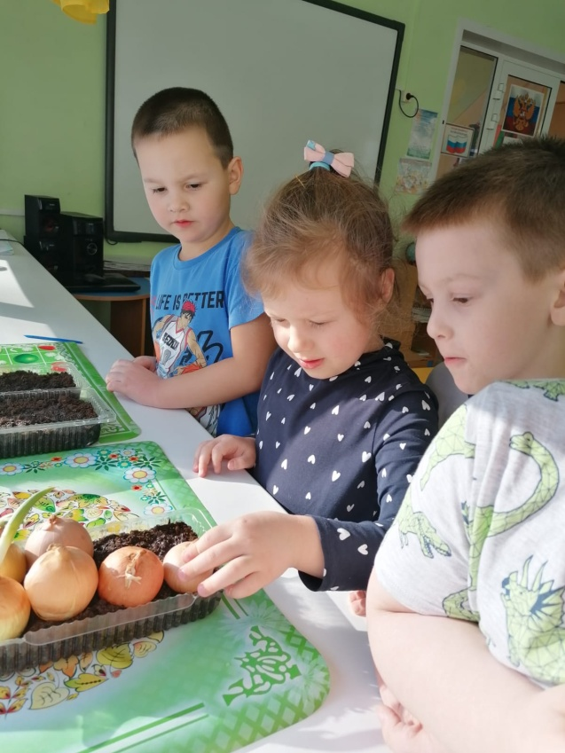
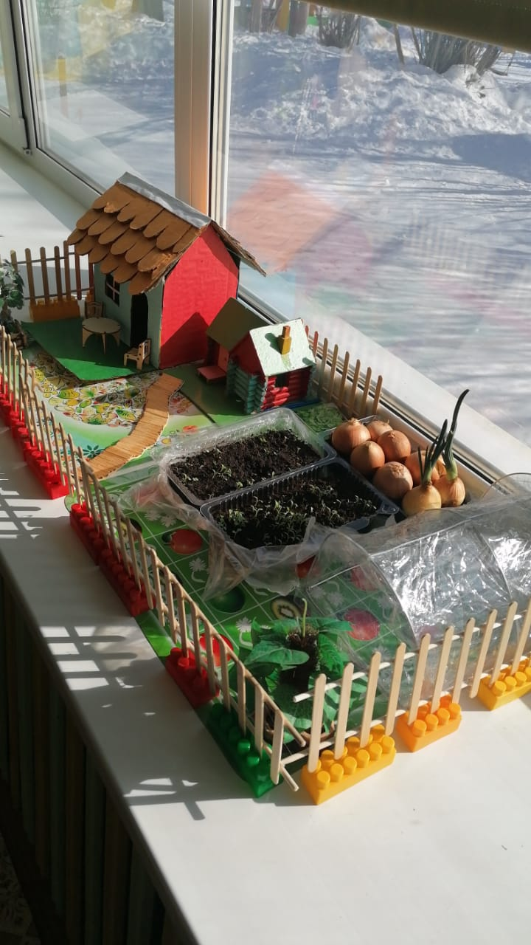
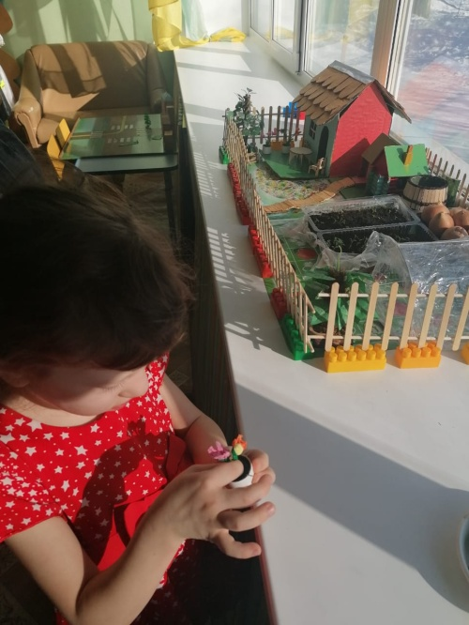
Посадка лука
Огород на окне
Оформление огорода на окне

Slide 9
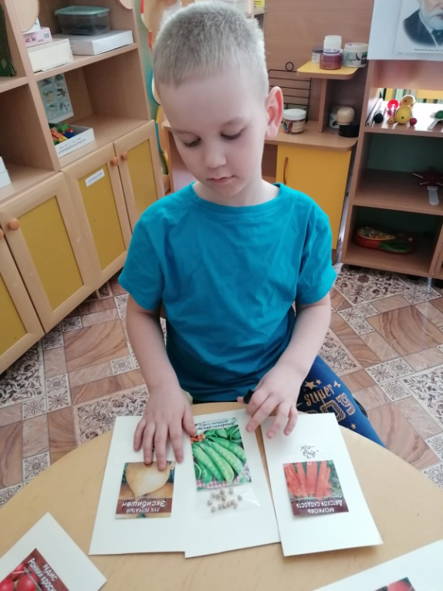
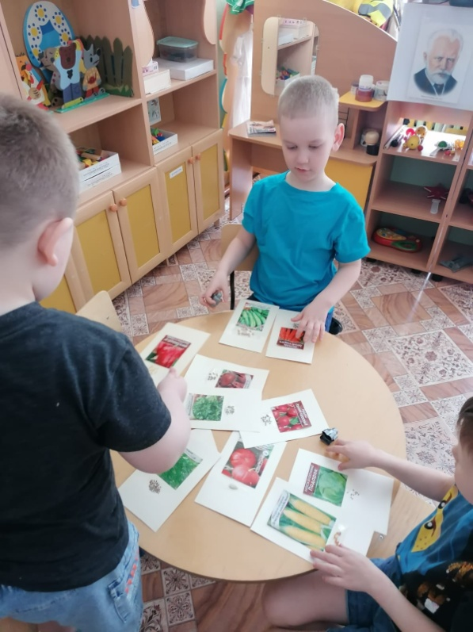
Дидактические игры
Рассматривание семян овощей
«Подбери пару»

Slide 10
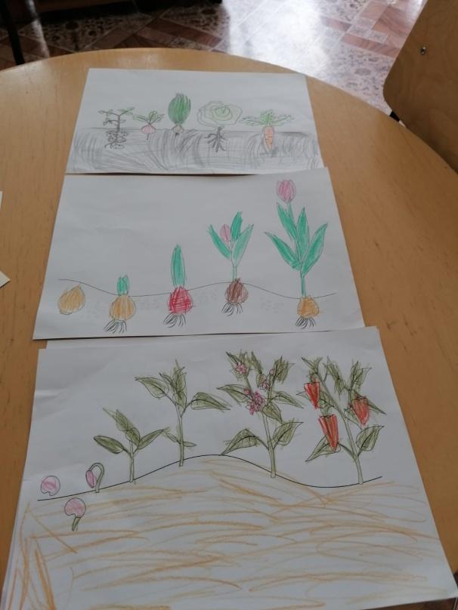
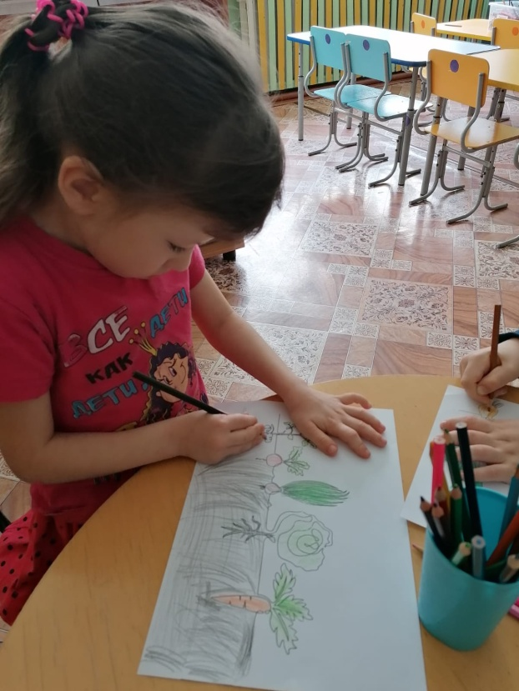
Продуктивная деятельность
Рисование «Вершки и корешки»

Slide 11
Пальчиковые игры

Slide 12
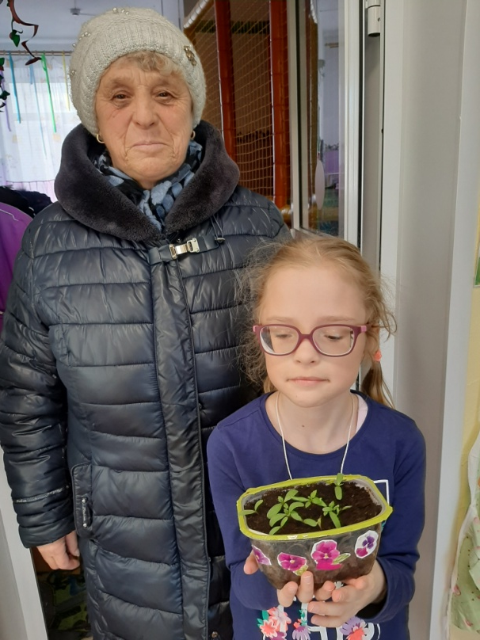
Работа с родителями
Посадка семян цветов с родителями

Slide 13
По реализации проекта были получены следующие результаты:
Дети:
Дети познакомились с дикорастущими и культурными растениями.
У детей формируется интерес к опытнической и исследовательской деятельности по выращиванию культурных растений в комнатных условиях.
В результате практической и опытнической деятельности дети получили
необходимые условия для роста растений.
Дети увидели многообразие посевного материала.
Дети стали бережно относится к растительному миру.
В группе был создан огород на окне.
Дети стали более уважительно относится к труду.
Из семечки, луковицы, зернышка можно вырастить растение. Создав огород на окне, мы вырастим лук, цветочную рассаду, рассаду томатов, перца, прорастим расточки у клубней картошки, кукурузу, семена подсолнуха и огурцов. У детей появится интерес к растениям. Они смогут различать некоторые виды растений, узнают особенности строения растения, научаться правильно ухаживать за ними. Дети узнают много интересного из жизни растений, исследуют опытным путем условия необходимые для их роста. Дети научаться наблюдать и делать первые выводы.

Slide 14
Родители.
Родители приняли активное участие в проекте «Огород на окне».
Обогащение родительского опыта приемами взаимодействия и сотрудничества с ребенком в семье.

Slide 15
Педагоги.
Повышение педагогической компетенции в данном направлении, поиск путей реализации задач. Реализация на практике новых методик работы с детьми.

Slide 16
Выводы:
На основании этих результатов можно сделать вывод, что уровень интереса детей среднего дошкольного возраста к исследовательской деятельности в познании растительного мира значительно вырос. Дети стали различать растения, познакомились с условиями их роста, научились ухаживать за растениями.
Данный проект подтвердил, что и в дальнейшем необходимо способствовать слиянию ребенка с природой, формировать эстетическое отношение к ней, углублять знания, совершенствовать навыки, поддерживать индивидуальность. И тогда ребенок проявит интерес к познавательно-исследовательской деятельности, будут самостоятельно и творчески осваивать новые способы исследований.

